Slide 1

კაცობრიობის ახალი თვალი კოსმოსში-JAMES WEBB TELESCOPE
ივანე ჯვახიშვილის სახელობის
თბილისის სახელმწიფო უნივერსიტეტი
სტუდენტი: მარიამ არჩაია

Slide 2
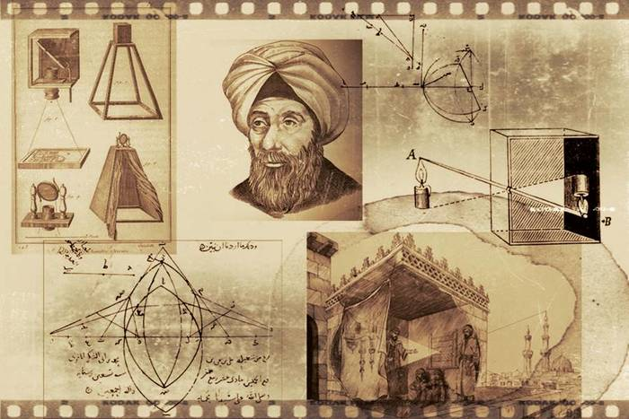
ტელესკოპის ისტორია
ადამიანი ცაში ოდითგანვე იყურებოდა და აინტერესებდა თუ რა ხდება იქ, "შორეულ სამყაროებში". სურვილის მიუხედავად, ბუნებამ ადამიანებს ტელესკოპების მხედველობა არ არგუნა და შორეული ციური სხეულების დასანახად "შეიარაღება" გვჭირდება. თვალის შეიარაღებაზე სერიოზული ფიქრი მეათე საუკუნიდან დაიწყო, კერძოდ არაბი მეცნიერით, იბნ ალ-ჰაისამით. ჰაისამი დიდი მოაზროვნე და მეცნიერი იყო. მას უამრავი ნაშრომი ეკუთვნის ფილოსოფიის, მათემატიკის, ფიზიკის, მედიცინისა და განსაკუთრებით ოპტიკის მხრივ. მას გასაოცრად ზუსტად აქვს ახსნილი თვალის აგებულება, რაც თანამედროვე წარმოდგენებთან ძალიან ახლოსაა. ის არის დაკავშირებული სპეციალური მინის (ლინზის) გამოგონებასთან, რომელიც საგნებს ადიდებს. სწორედ ეს გამადიდებელი ლინზაა ზოგადად ტელესკოპების მნიშვნელოვანი ნაწილი.

Slide 3
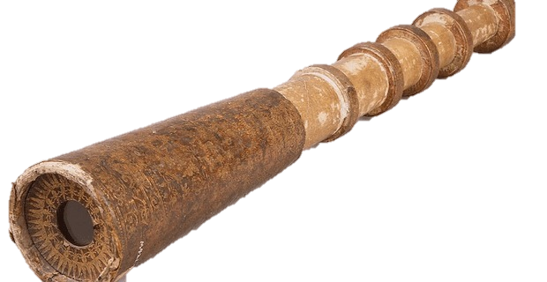
რაც შეეხება ევროპას, აქ ლინზების კეთება შედარებით გვიან, მეცამეტე საუკუნეში დაიწყეს. თავად ტელესკოპი უკვე 1608 წელს, ნიდერლანდებში გამოიგონეს. თავიდან ლინზების ეფექტი არ იყო სერიოზული, დროსთან ერთად ისინი დაიხვეწა. ლინზებმა ფრთები, განსაკუთრებულად, იოჰანეს კეპლერის გონებაში შეისხეს. 1611 წელს კეპლერმა აღწერა, თუ როგორ შეიძლება ბევრად უფრო სასარგებლო იყოს ტელესკოპის დამზადება ამოზნექილი ობიექტივითა და ოკულარული ლინზებით. უკვე 1655 წლისთვის, ასტრონომი კრისტიან ჰიუგენსი წარსულთან შედარებით საკმაოდ მძლავრ ტელესკოპზე მუშაობდა და ის სწორედ კეპლერის გონებაში გაჩენილ მიგნებებს ეყრდნობოდა.

Slide 4
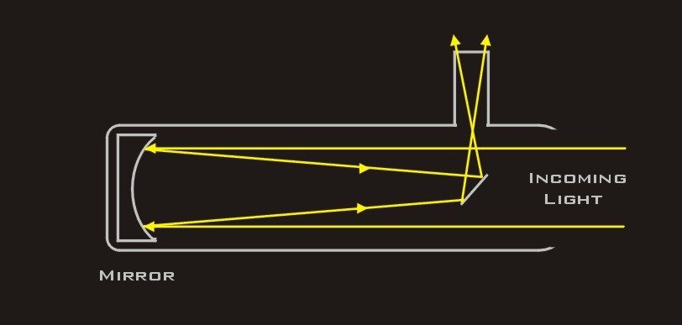
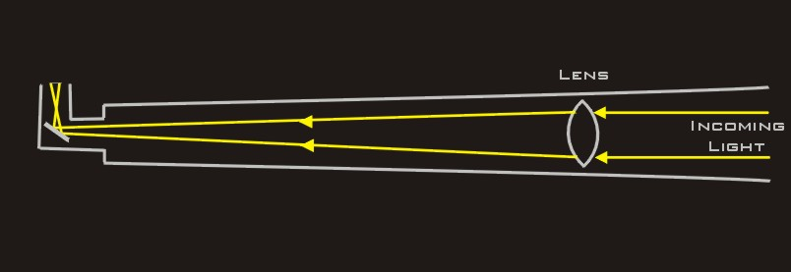
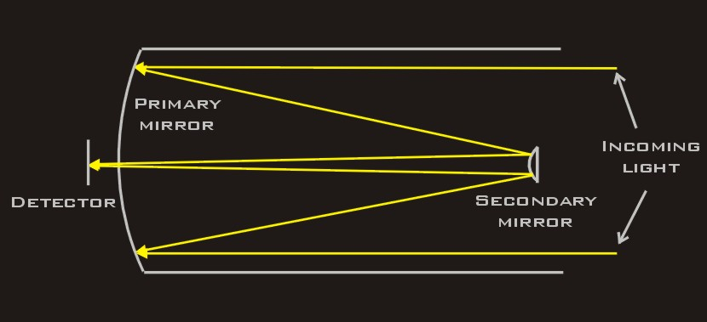
დღესდღეობით სამი სახის ტელესკოპი არსებობს: ლინზიანი,სარკიანი და სარკიან-ლინზიანი.
ლინზიანი ტელესკოპის მილში მოთავსებულია ოპტიკური სისტემა. მილი ურთიერთმართობულ ორ ღერძზეა მიმაგრებული, რომელთა ირგვლივ ბრუნვით მას ცისკენ მივმართავთ.
სარკიანი მილის შემთხვევაში ფსკერზე ჩაზნექილი სარკეა მოთავსებული. მას სხივთა კონა ეცემა, რომელიც ირეკლება და ეცემა ირიბ ბრტყელ სარკეს. აქედან არეკლილი სხივთა კონა ობიექტის გამოსახულებას იძლევა.
სარკიან-ლინზიანს მასში გამოსხივება მიმართულია მთავარი სარკისაკენ, რომელიც შუაშია გახვრეტილი, რათა გაატაროს სარკეებიდან არეკლილი სხივები ფოკუსისაკენ.

Slide 5
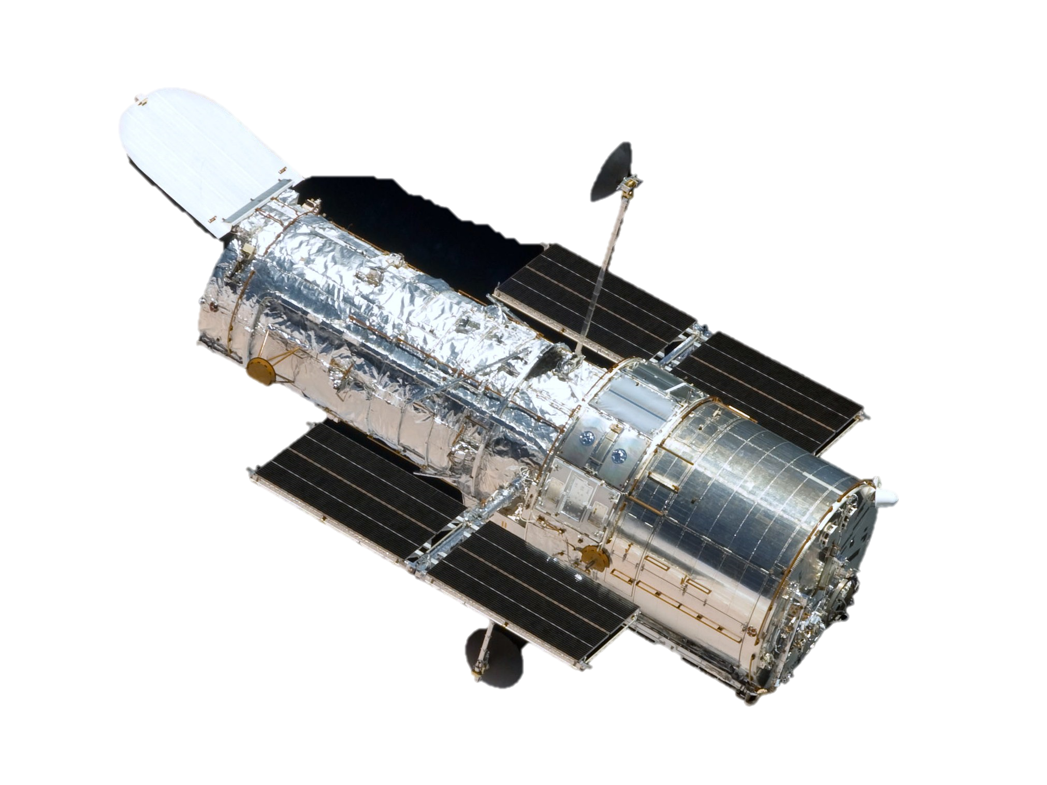
დროსთან ერთად ტელესკოპები სულ უფრო ვითარდებოდა, მაგრამ კოსმოსის დედამიწიდან აღქმას თავისი სირთულეები ახლავს. ამ მხრივ თავის როლს თამაშობს პლანეტის ატმოსფეროს საფარი და ამის გამო დედამიწისგან დაშორებული ციური სხეულები ხშირად კარგად არ ჩანს. არის სხვა ფაქტორებიც, მათ შორის განათება. სწორედ ამიტომ, მეოცე საუკუნის მეორე ნახევარში, მეცნიერებმა დაიწყეს ფიქრი ტელესკოპზე, რომელსაც კოსმოსში გაუშვებდნენ და სამყაროს შესწავლას ასე უფრო მაღალ ეტაპზე აიყვანდნენ.
უკვე 1962 წელს აშშ-ის ნაციონალური მეცნიერებათა აკადემიის მიერ გამოცემული მოხსენება ორბიტალური ტელესკოპის შემუშავებას და კოსმოსურ პროგრამაში მის ჩართვას უწევდა რეკომენდაციას.

Slide 6
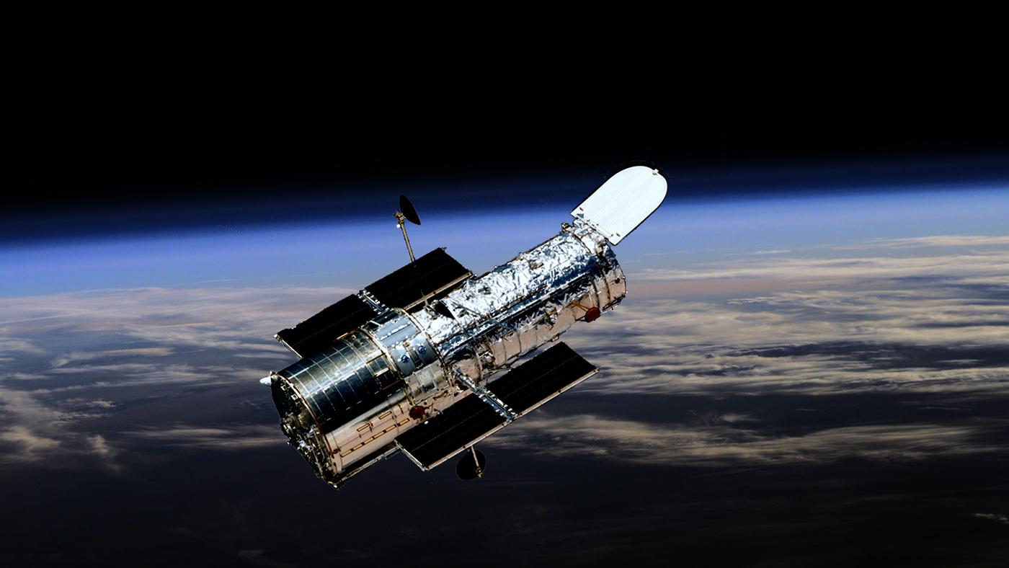
1970-იან წლებში ნასამ და ევროპის კოსმოსურმა სააგენტომ კოსმოსურ ტელესკოპებზე აქტიურად დაიწყეს მუშაობა. პროექტის დაფინანსება დაიწყო 1977 წელს და გადაწყდა, რომ ტელესკოპს ედვინ პაუელ ჰაბლის სახელი დარქმეოდა. ედვინ ჰაბლი უდიდესი ასტრონომი იყო, რომელმაც 1920-იან წლებში სამყაროს გაფართოება აღმოაჩინა.

Slide 7
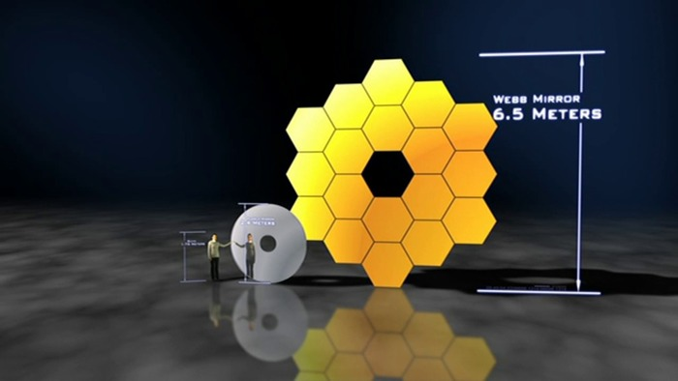
ჯეიმს ვების ტელესკოპი
ჰაბლისგან განსხვავებით, რომელიც პლანეტის ირგვლივ ტრიალებს, ვები მზის გარშემო იბრუნებს.
ვებს აქვს დაახლოებით 6,5 მეტრი დიამეტრის ძირითადი სარკე, რაც მას გაცილებით დიდ არეალს აძლევს, ვიდრე ეს ჰაბლის შემთხვევაშია. ჰაბლის სარკე არის ბევრად უფრო მცირე 2,4 მეტრი დიამეტრის და მისი შესაბამისი შეგროვების ფართობი არის 4,5 მ², რაც ვებს დაახლოებით 6,25-ჯერ მეტი შეგროვების ფართობს ანიჭებს. შესაბამისად, ვებს ექნება გაცილებით დიდი ხედვის არეალი, ვიდრე NICMOS კამერას Hubble-ზე (დაფარავს 15-ჯერ მეტ ფართობს). ასევე, მნიშვნელოვნად უკეთესი იქნება სივრცითი გარჩევადობა.

Slide 8
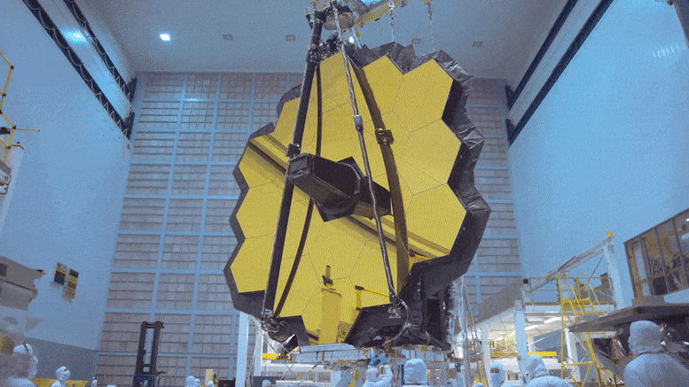
ტელესკოპის ცენტრალური ნაწილია მისი უზარმაზარი ძირითადი სარკე, ჩაზნექილი სტრუქტურა, რომელიც 6,5 მეტრის სიგანისაა და შედგება 18 პატარა ექვსკუთხა სარკისგან. ისინი დამზადებულია ოქროთი დაფარული ბერილიუმისგან, რომელიც ოპტიმიზებულია სამყაროს შორეული მონაკვეთებიდან ინფრაწითელი სინათლის ასახვისთვის.
ტელესკოპს ასევე აქვს ოთხი სამეცნიერო ინსტრუმენტი, რომლებსაც ორი ძირითადი მიზანი აქვთ: კოსმოსური ობიექტების ასახვა და სპექტროსკოპია — სინათლის დაშლა ცალკეულ ტალღის სიგრძეებად კოსმოსური მატერიის ფიზიკური და ქიმიური თვისებების შესასწავლად.
სარკე და ინსტრუმენტები დაცულია ხუთ ფენიანი მზის ფარით, რომელიც ბუდის ფორმისაა და ჩოგბურთის კორტის ზომაზეა გაშლილი. მისი მემბრანები შედგება კაპტონისგან, მასალისგან, რომელიც ცნობილია მაღალი ტემპერატურის მიმართ გამძლეობით.

Slide 9
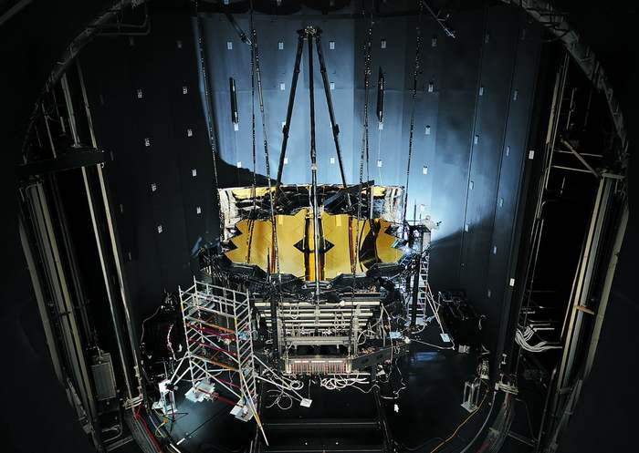
ტელესკოპის ორი ძირითადი სამეცნიერო მისიის გამორჩევა მაინც შეგვიძლია. ეს ორი მთლიანობაში ტელესკოპის დროის 50 პროცენტზე მეტს წაიღებს. პირველ რიგში, მისი მისიაა გამოიკვლიოს კოსმიური ისტორიის ადრეული ფაზები, დააფიქსიროს რა დრო, დიდი აფეთქებიდან მხოლოდ რამდენიმე ასეული მილიონი წლის შემდეგ.
ჩვენ გვსურს ვნახოთ, თუ როგორ ჩამოყალიბდნენ პირველი ვარსკვლავები, გალაქტიკები და როგორ განვითარდნენ ისინი დროთა განმავლობაშიის იმ სინათლეს დააფიქსირებს, რომელიც სამყაროს გაჩენიდან მალევე წარმოიშვა. ეს კაცობრიობის წინაშე სამყაროს სხვდასხვა პერიოდებს გადაშლის — სამყაროს დაბადებიდან, ვარსკვლავებისა და გალაქტიკების წარმოშობამდე.
ვების მეორე მთავარი მიზანია ეგზოპლანეტების აღმოჩენა, რაც ნიშნავს პლანეტებს მზის სისტემის გარეთ. ტელესკოპი გამოიკვლევს სიცოცხლის პოტენციალს ამ სამყაროებში, მათი ატმოსფეროს შესწავლით.

Slide 10
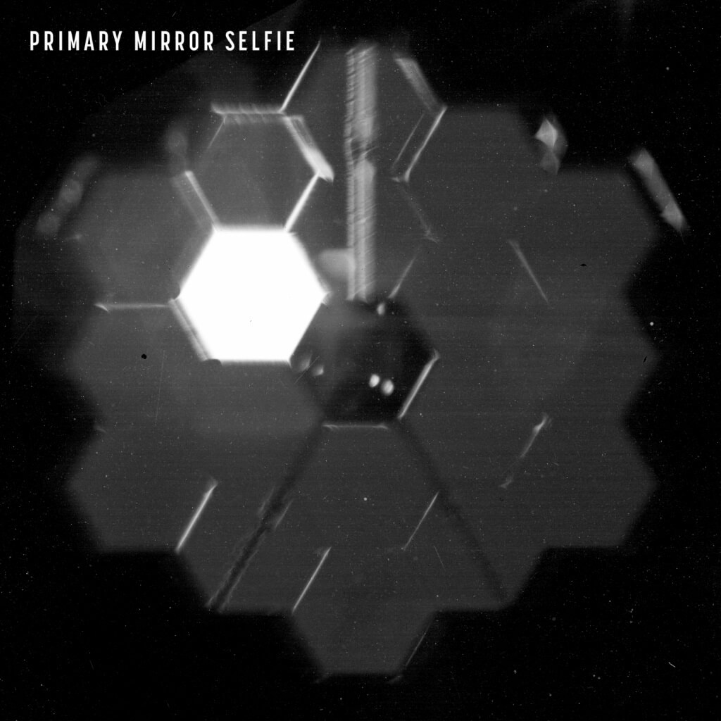
პირველი ფოტოები
სარკეების კალიბრაცია ტელესკოპის ერთ-ერთი ყველაზე მნიშვნელოვანი ამოცანაა, რადგან ისინი იდეალურად უნდა გასწორდეს, რათა სუფთა სურათები გადაიღოს. ამ პროცესის გამარტივების მიზნით, ტელესკოპმა ორი ფოტო გადაიღო.
პირველია თავად სარკეების სელფი. ამ ფოტოზე ერთი სეგმენტი დანარჩენებზე კაშკაშა ჩანს, რადგან ის პირდაპირ კაშკაშა ვარსკვლავისკენ იყო მიმართული, ხოლო დანარჩენები ჯერ არა.

Slide 11
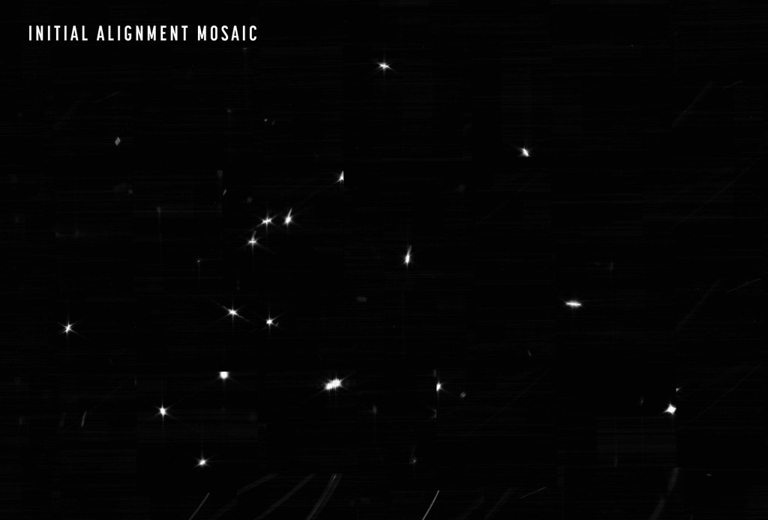
მეორე ფოტოზე ასახულია დიდი დათვის თანავარსკვლავედის ვარსკვლავი, სახელად HD 84406. სურათი წარმოადგენს 1560 ცალკეული კადრისგან შედგენილ მოზაიკას, რომელზეც ვარსკვლავის 18 ასლია ასახული, ყოველი სარკისგან თითო. როდესაც სარკეები გასწორდება, ყველა სეგმენტი ერთი სარკის სახით იმუშავებს და 18 ასლი ერთმანეთს ზემოდან გადაედება.

Slide 12
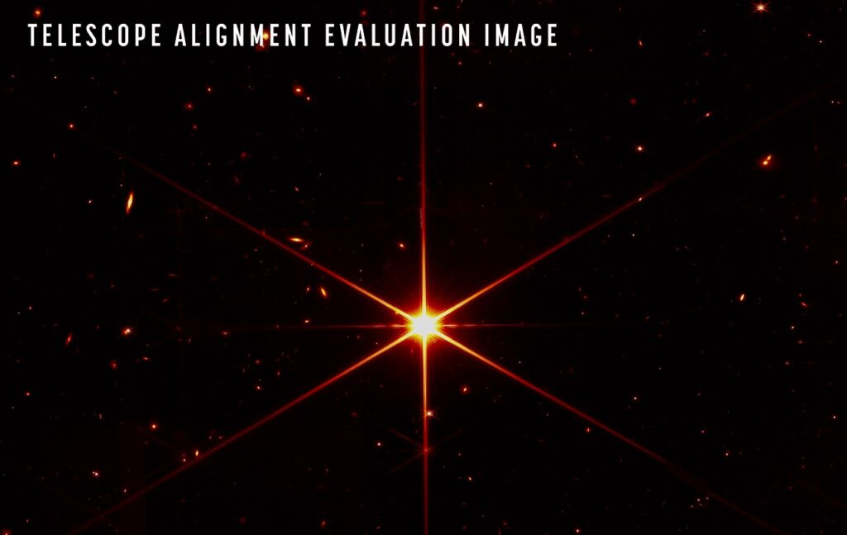
11 მარტს, ტელესკოპმა სარკეების რეგულირებისას წარმოქმნილი ხარვეზების გასწორების ბოლო ეტაპი დაასრულა. არ გამოვლენილა რაიმე ხარვეზი და ვების ჯგუფი დარწმუნებულია, რომ ყველა ოპტიკური პარამეტრი სრულფასოვნად მუშაობს.
შესაძლებლობათა წარმოსაჩენად, ვები ერთ ვარსკვლავზე ფოკუსირდა, სახელად 2MASS J17554042+6551277, უფრო მეტად კი ცნობილი, როგორც TYC 4212-1079-1.

Slide 13
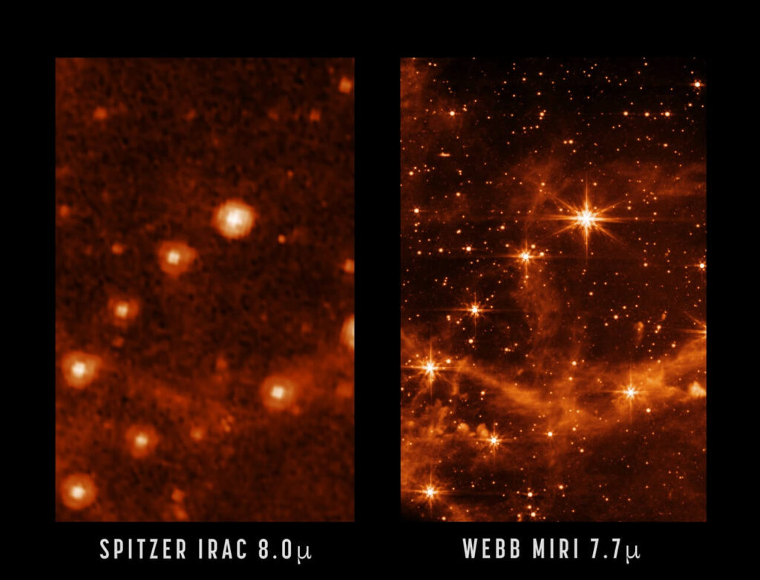

Slide 14
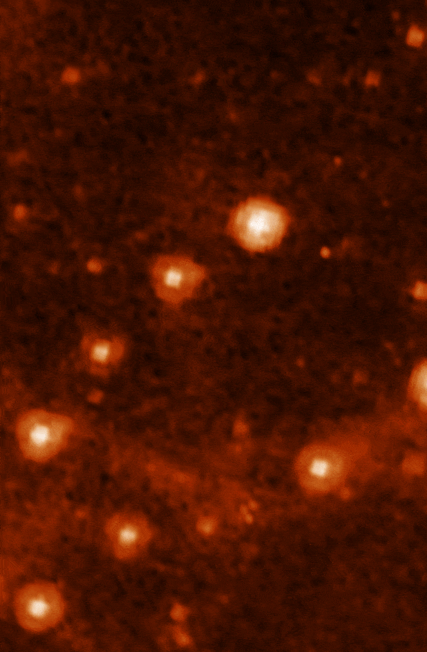

Slide 15
წყაროები:
Nasa.com
https://webb.nasa.gov/content/about/faqs/facts.html#:~:text=The%20James%20Webb%20Space%20Telescope,coverage%20and%20greatly%20improved%20sensitivity.
https://hubblesite.org/

